Slide 1


Soutenance FINALE
FONTANEZ Antoine - FROGER Corentin - PIERROT Nathan
03/04/2025
Notes:
Antoine

Slide 2
SOMMAIRE
1
Présentation du sujet
2
Choix de conception
Réalisation et démonstration
3
4
conclusion
Notes:
Antoine

Slide 3
Présentation du sujet
1
Notes:
Antoine

Slide 4
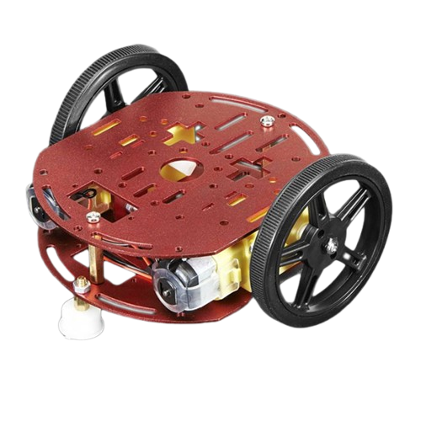
Présentation du projet
^{Projet de robotique :}
^{Programmer des robots}
^{Les connecter en réseau}
^{Créer des scénarios}
Développer un simulateur réaliste
Notes:
Antoine

Slide 5

2
Choix de conception
Notes:
Corentin

Slide 6
Choix de conception
Projet entièrement web
Communication avec websockets
Page web unique
Serveur node.js
Analyse d’image avec OpenCV
Notes:
Corentin

Slide 7
3
Réalisation et démonstration
Notes:
Corentin

Slide 8
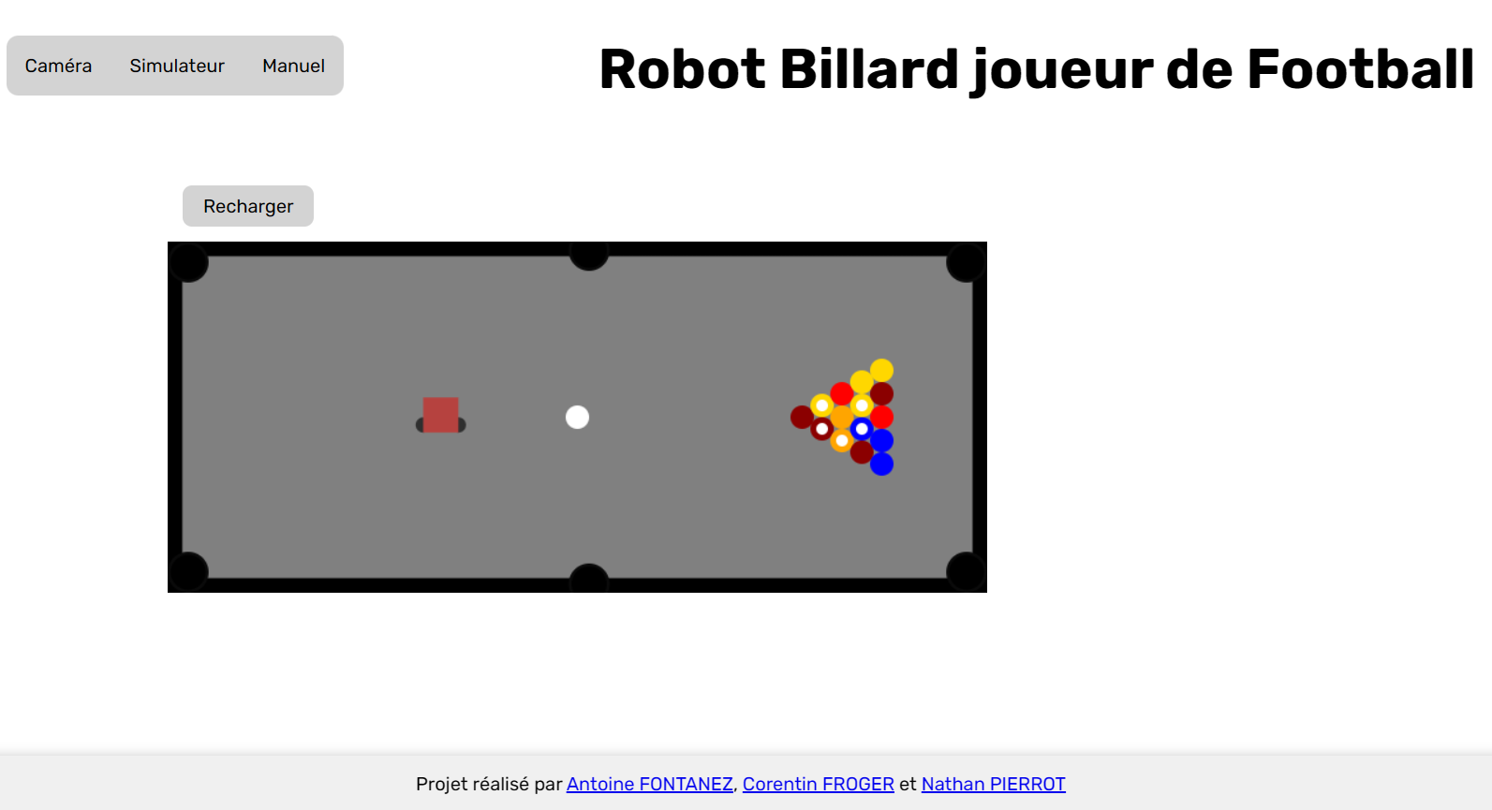
Iteration 1
Prototype de l’interface web
Prototype du serveur Node.js
Prototype du simulateur
Connecter le robot au même serveur que le navigateur
Contrôler les robots manuellement
Gérer le flux de la caméra dans le navigateur
Reconnaître les boules avec la librairie OpenCV
Notes:
Corentin

Slide 9
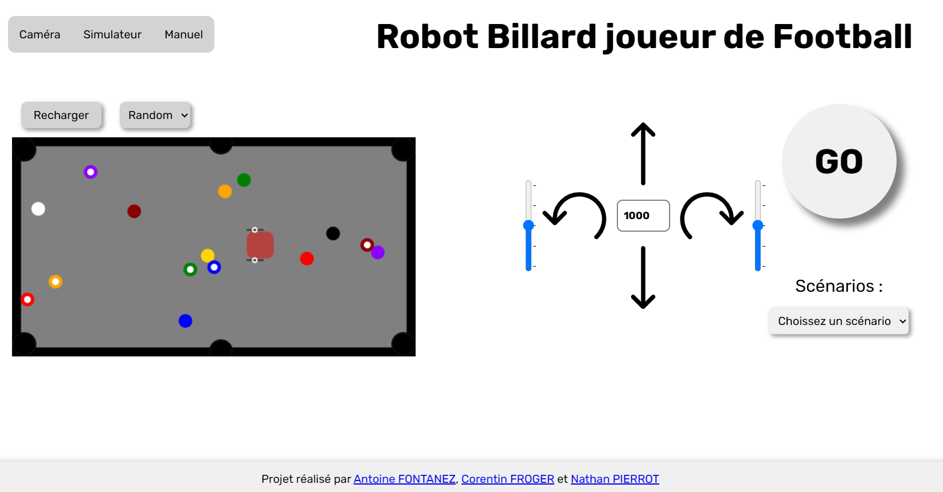
Iteration 2
Reconnaître les ArUco avec OpenCV
Afficher le simulateur de façon plus réaliste
Ajouter des configurations pré-faites pour le simulateur
Détecter la position des clics sur le canvas
Calculer la distance entre 2 points sur le canvas
Notes:
Corentin

Slide 10
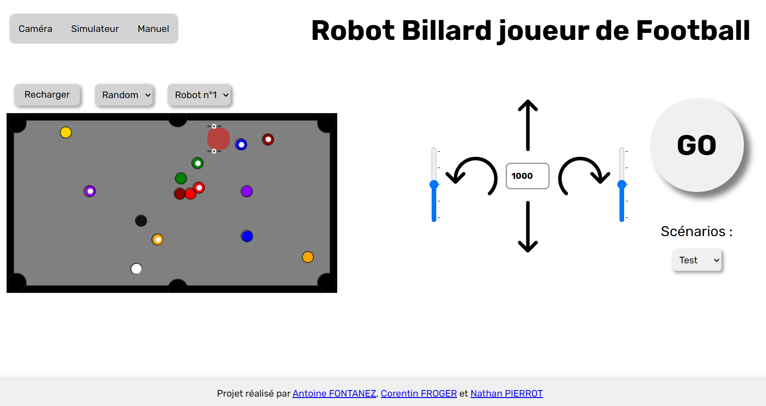
Iteration 3
Être capable de déplacer le robot à un endroit précis (grâce à un clic sur le canvas)
Envoyer des ordres différents à différents robots
Exécuter un ordre pendant un certain temps ou jusqu’à la réception d’un nouvel ordre
Détecter les cercles dans le simulateur
Programmer un scénario de test dans le simulateur
Ignorer les boules détectées en dehors de la table
Notes:
Nathan

Slide 11
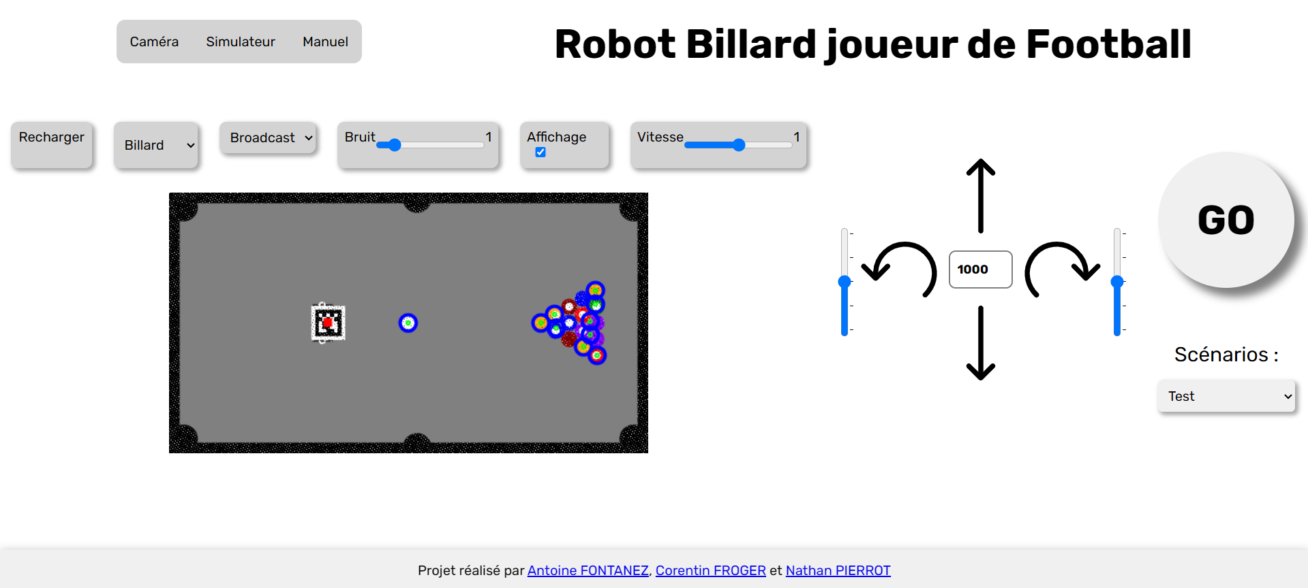
Iteration 4
Programmer un scénario de billard simple
Détection d'ArUco dans le simulateur
Ajouter du "bruit" au simulateur
Modifier la vitesse de la simulation
Calcul des trajectoires et de la vitesse du robot pour qu'il puisse bouger de manière fluide
Faire en sorte de voir la vidéo avec et sans les dessins
Interface mobile simple pour contrôler les robots réels
Notes:
Nathan

Slide 12
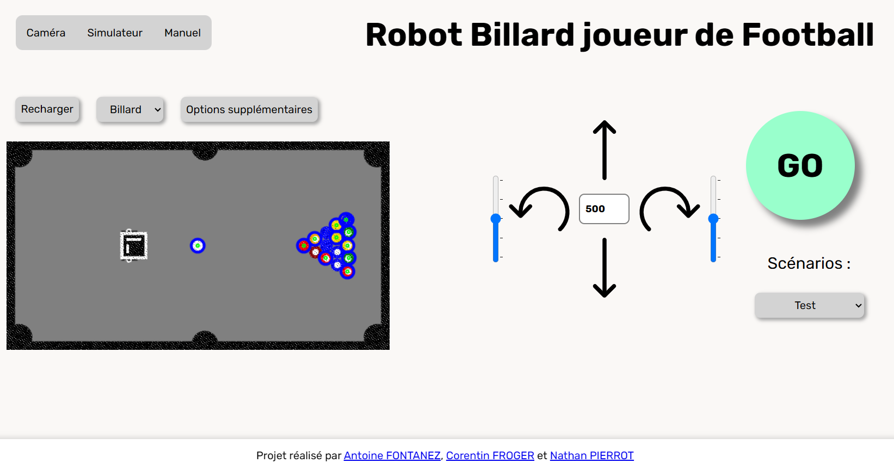
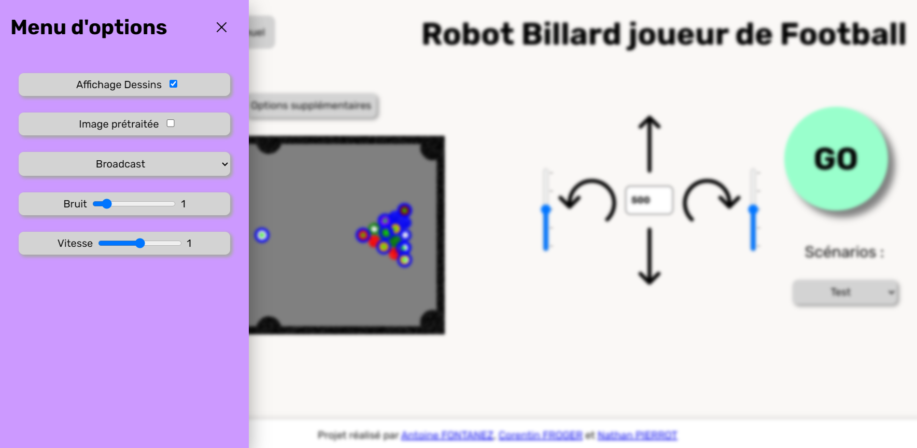
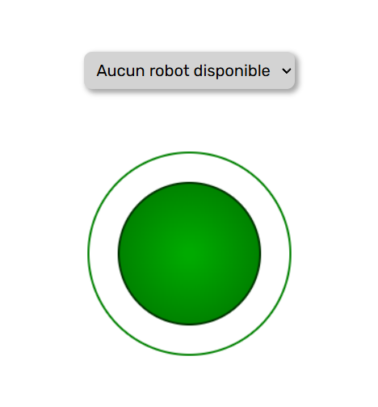
Iteration 5
Scénario complexe
Actualisation de la liste des robots en direct
Ajout d’un menu d’options
Possibilité d’arrêter un scénario en cours
Amélioration de l’interface mobile
Notes:
Nathan

Slide 13
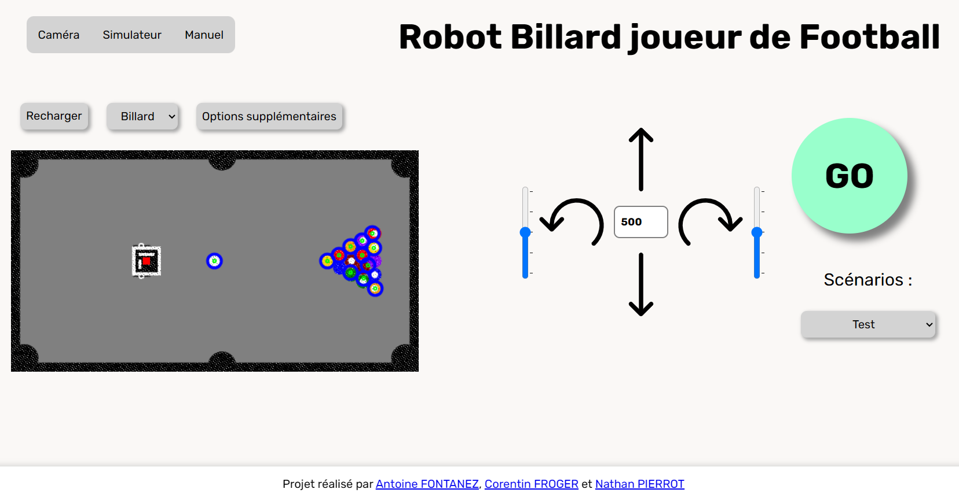

Iteration 6
Envoyer des ordres différents aux différents robots plutôt que de les envoyer en se basant sur le même robot
Prototype d’anti-collision
Afficher les ID des ArUcos plutôt que les IP des robots
Scénario billard collaboratif
Démarrage progressif des roues des robots
Empêcher le blocage des robots dans les trous
Notes:
Antoine

Slide 14
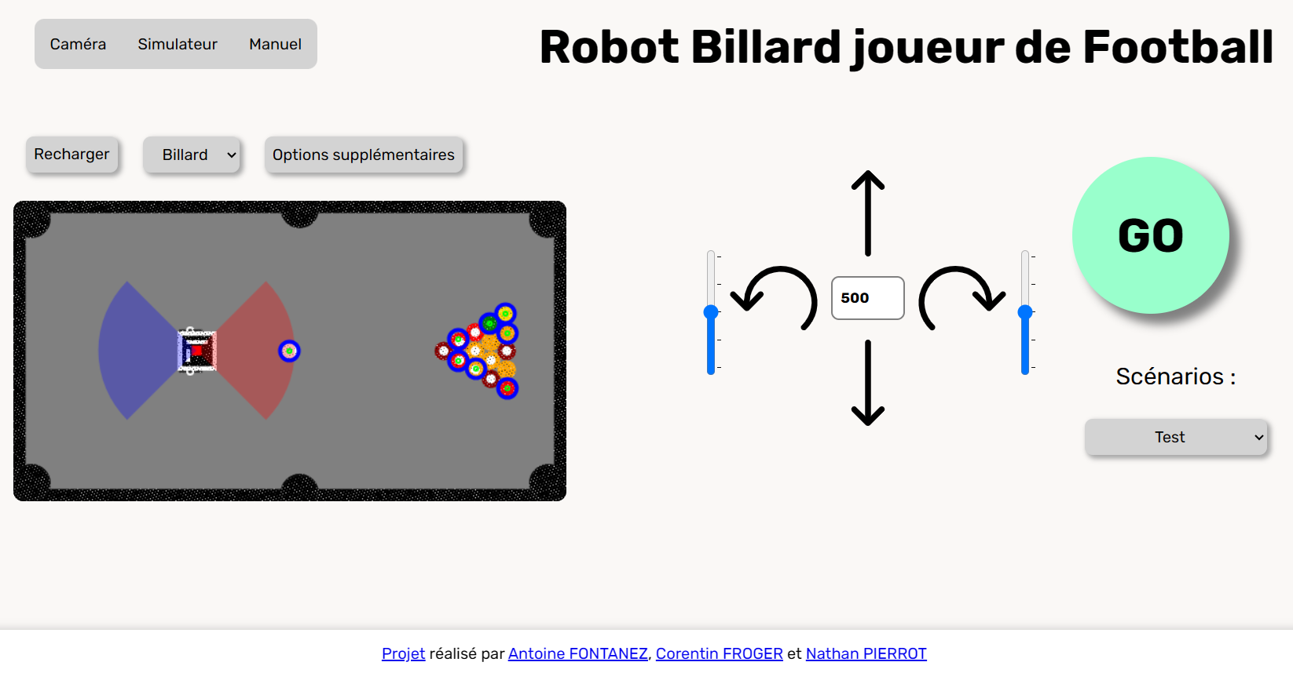
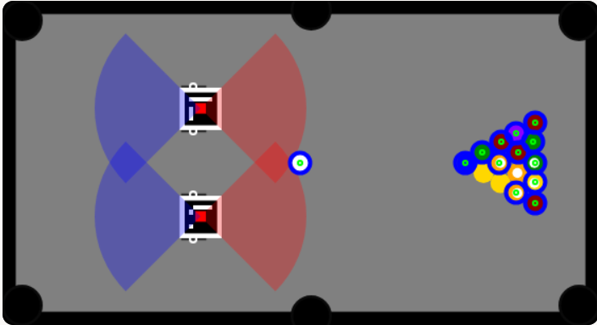
Iteration 7
Affichage de la zone d’anti-collision entre les robots
Perfectionner l’anti-collision
Amélioration de la fonctionnalité : empêcher robot de se bloquer dans un trou
Permettre la connexion de plusieurs interfaces
Notes:
Antoine

Slide 15
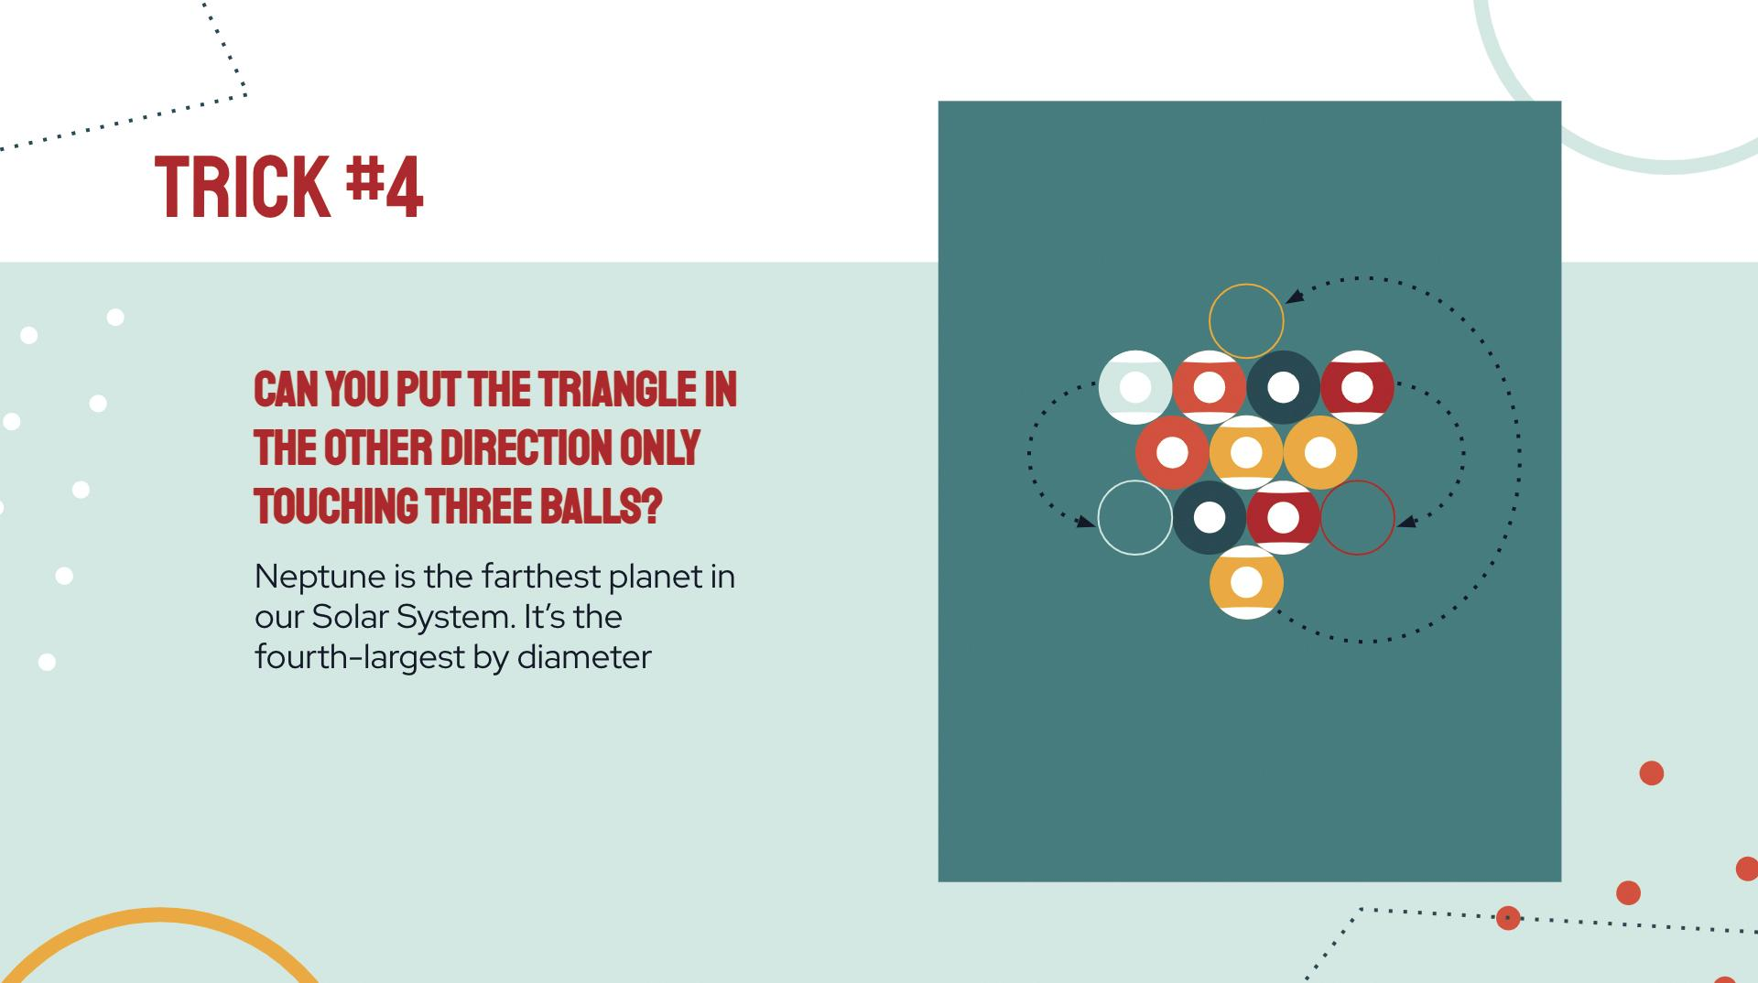
Démonstration
Notes:
Antoine / Corentin / Nathan

Slide 16
CONCLUSION
Nouvelles compétences dans les domaines :
Robotique : code Arduino
Réseau : TPLink - websockets
Web : librairies (OpenCV, Matter.js)
Algorithmique : déplacements des robots
Notes:
Nathan

